Slide 1
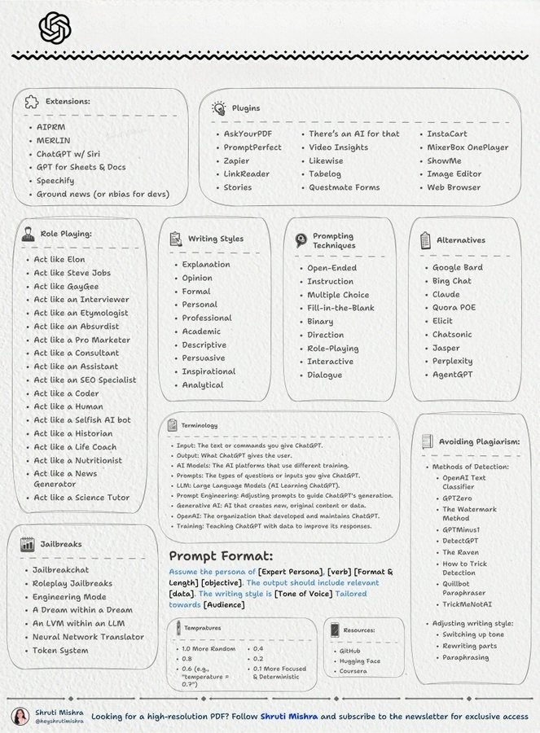
ChatGPT/Deepseek:
终极prompt指导手册
一页纸版本

